Slide 1
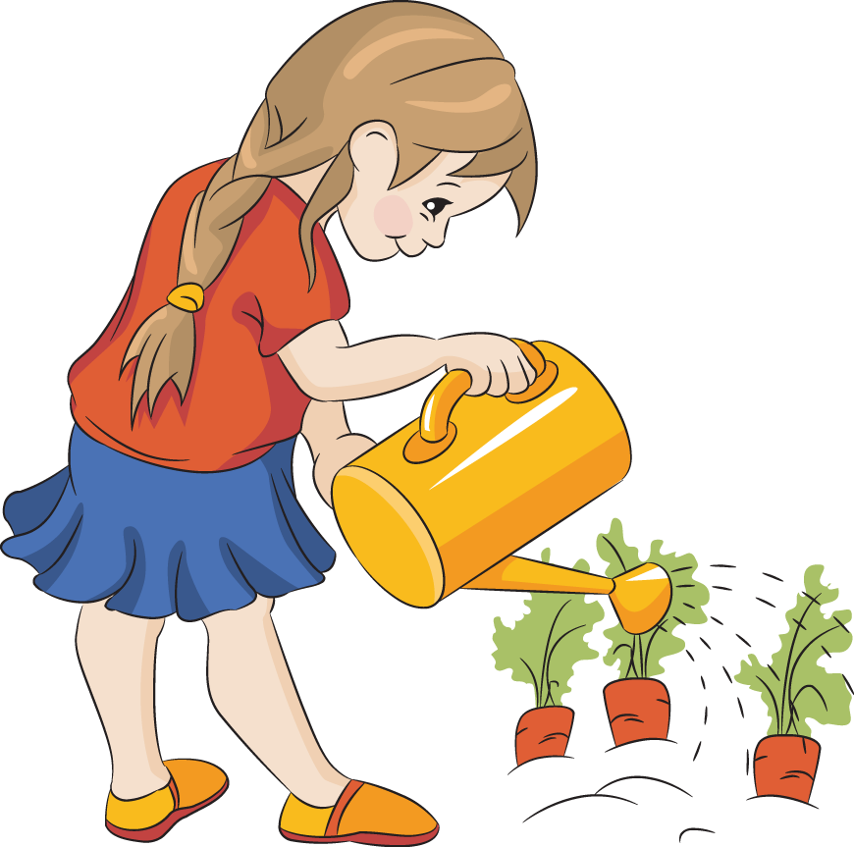
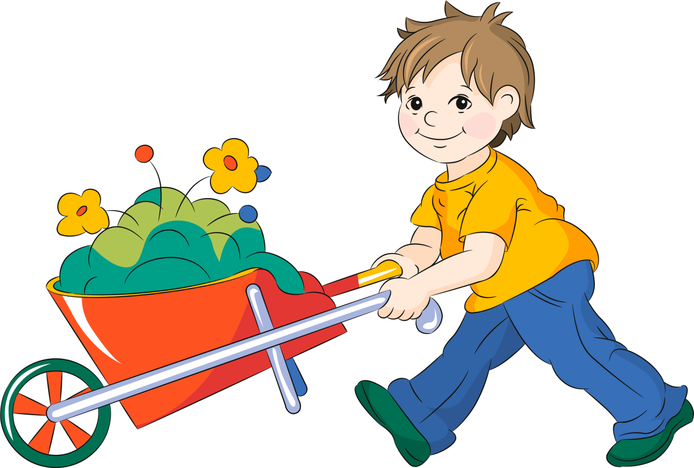
Территория МКДОУ «Ласточка» с. Атланаул Благоустройство территории 2019год

Slide 2
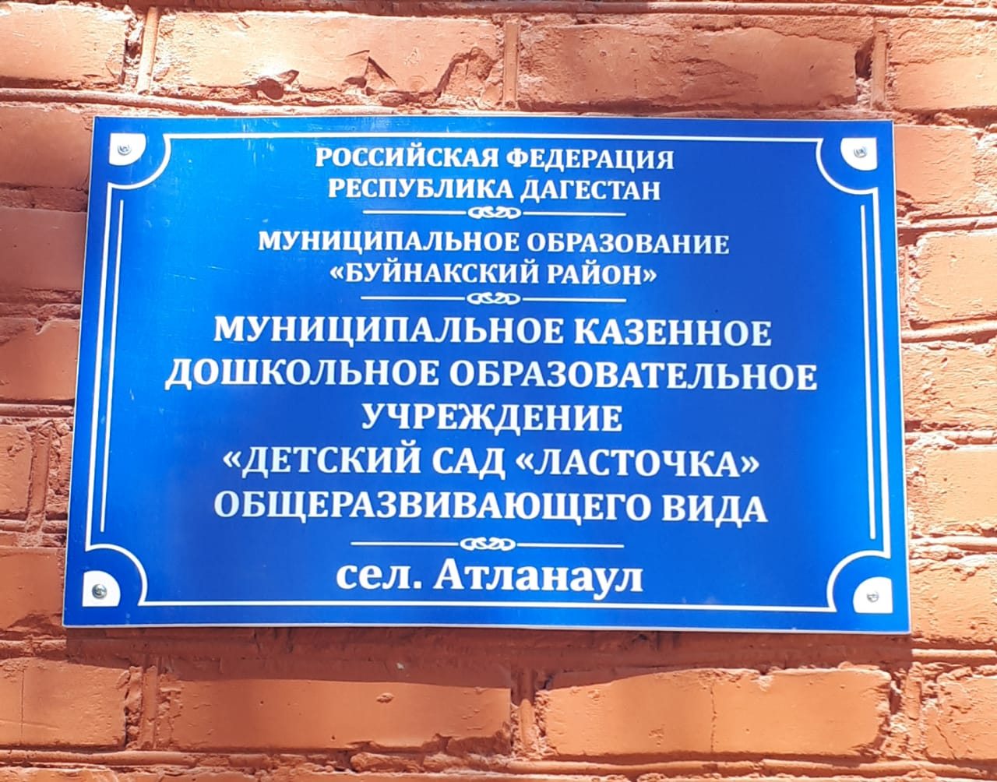
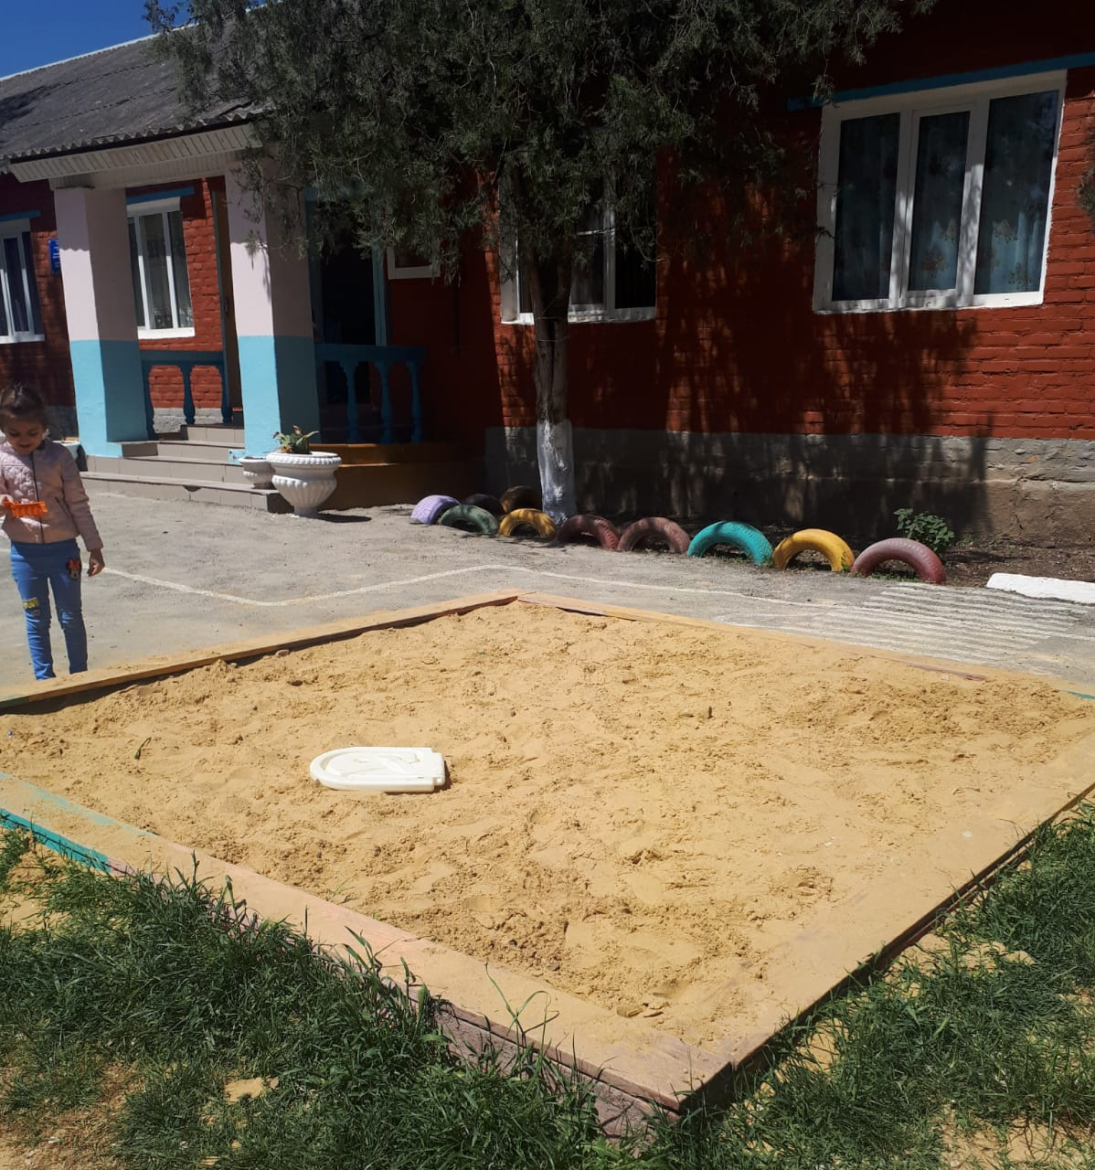
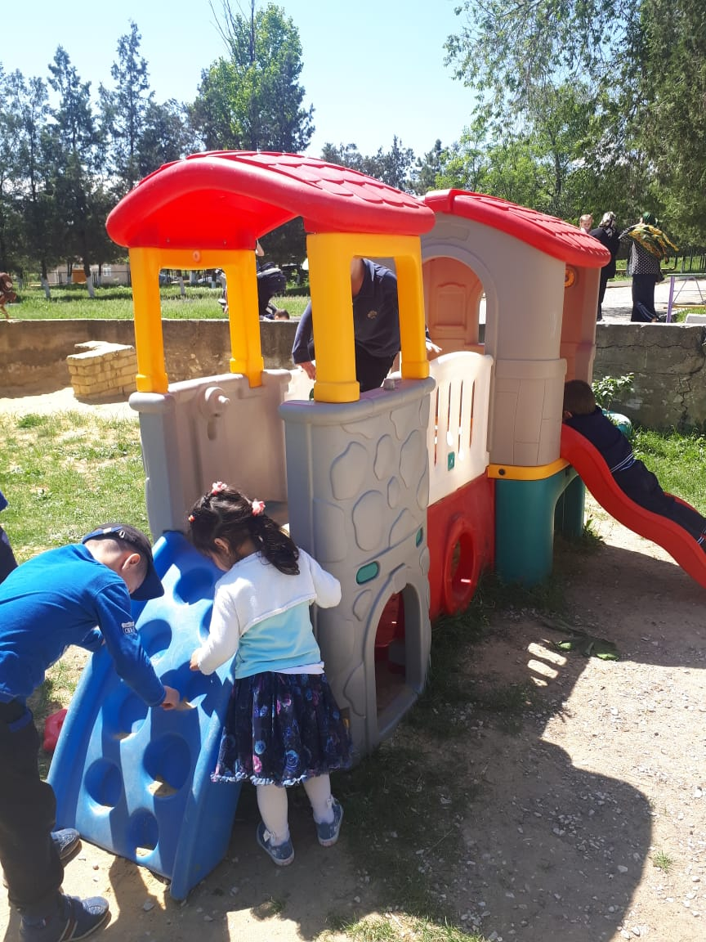
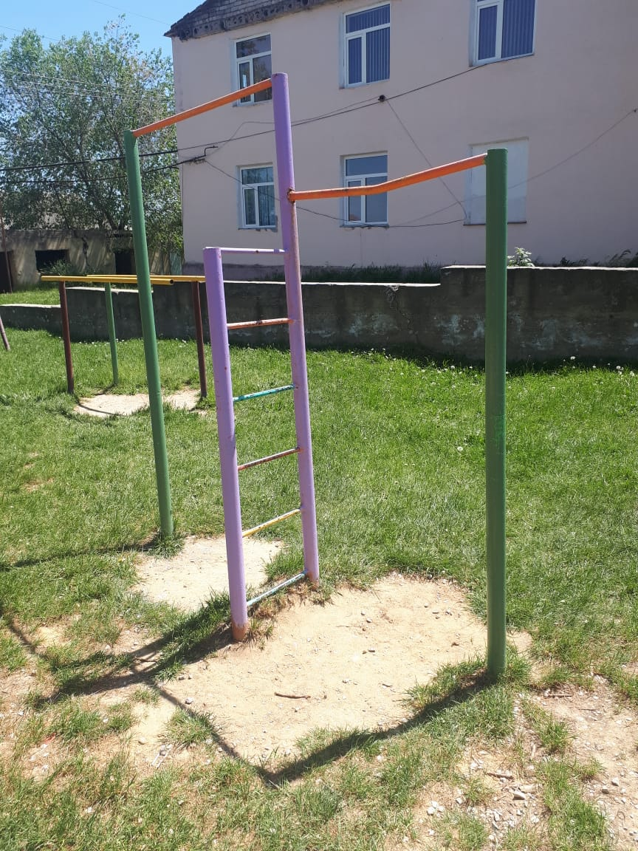

Slide 3
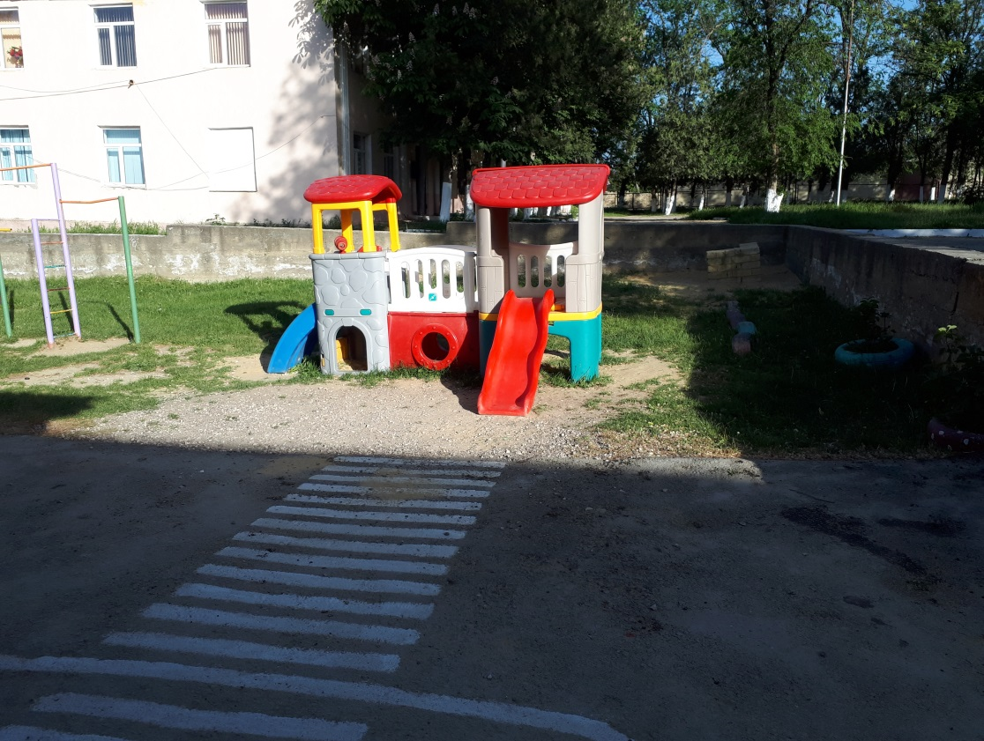
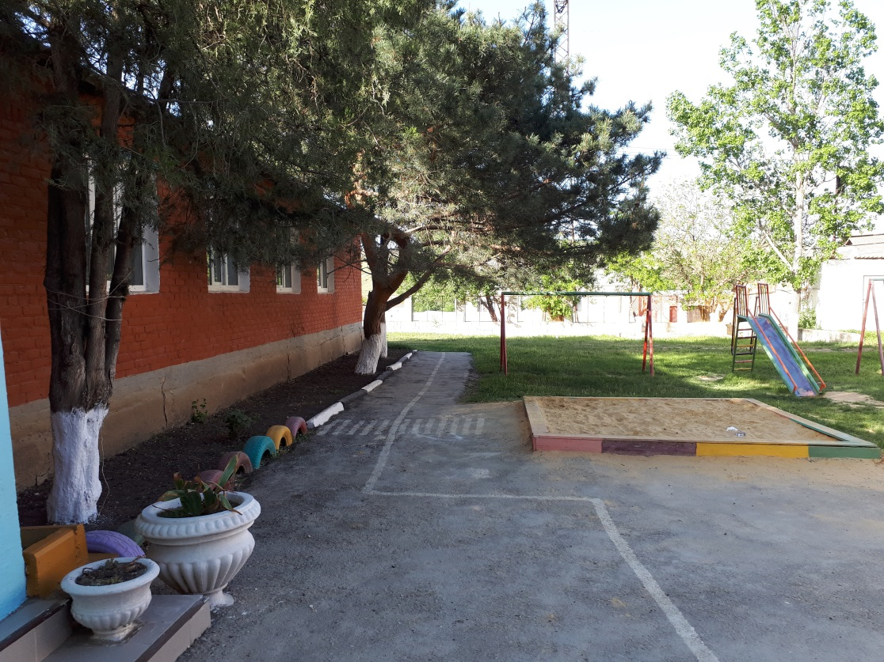
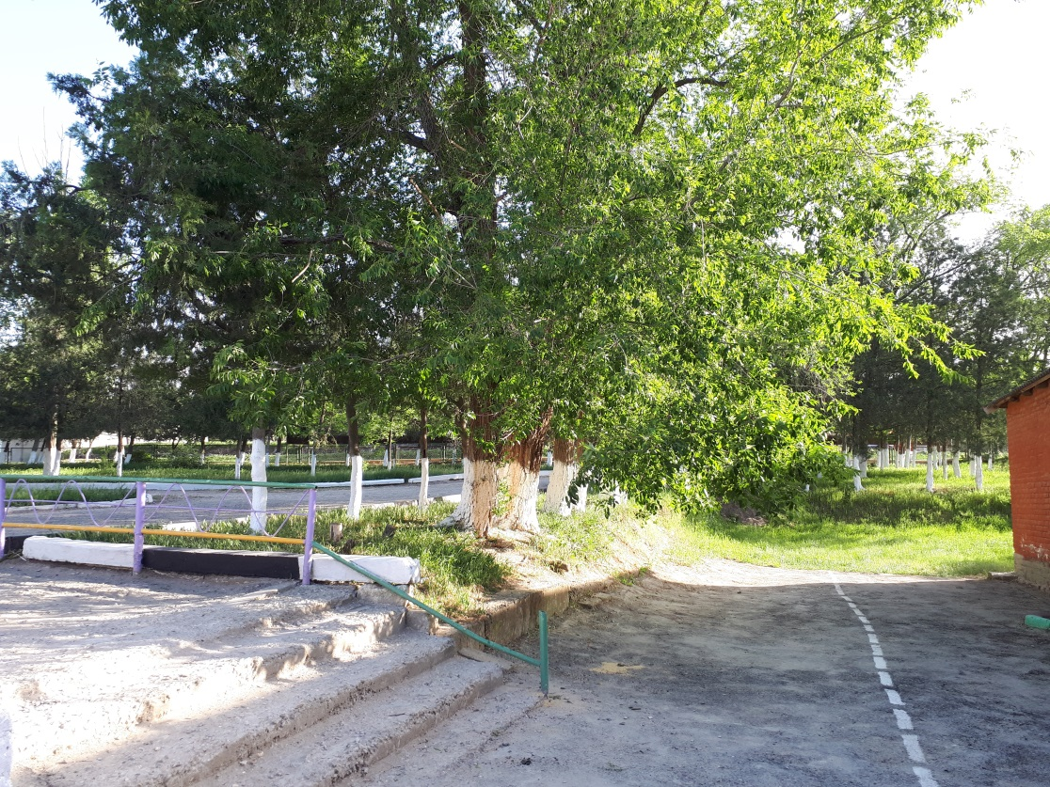

Slide 4
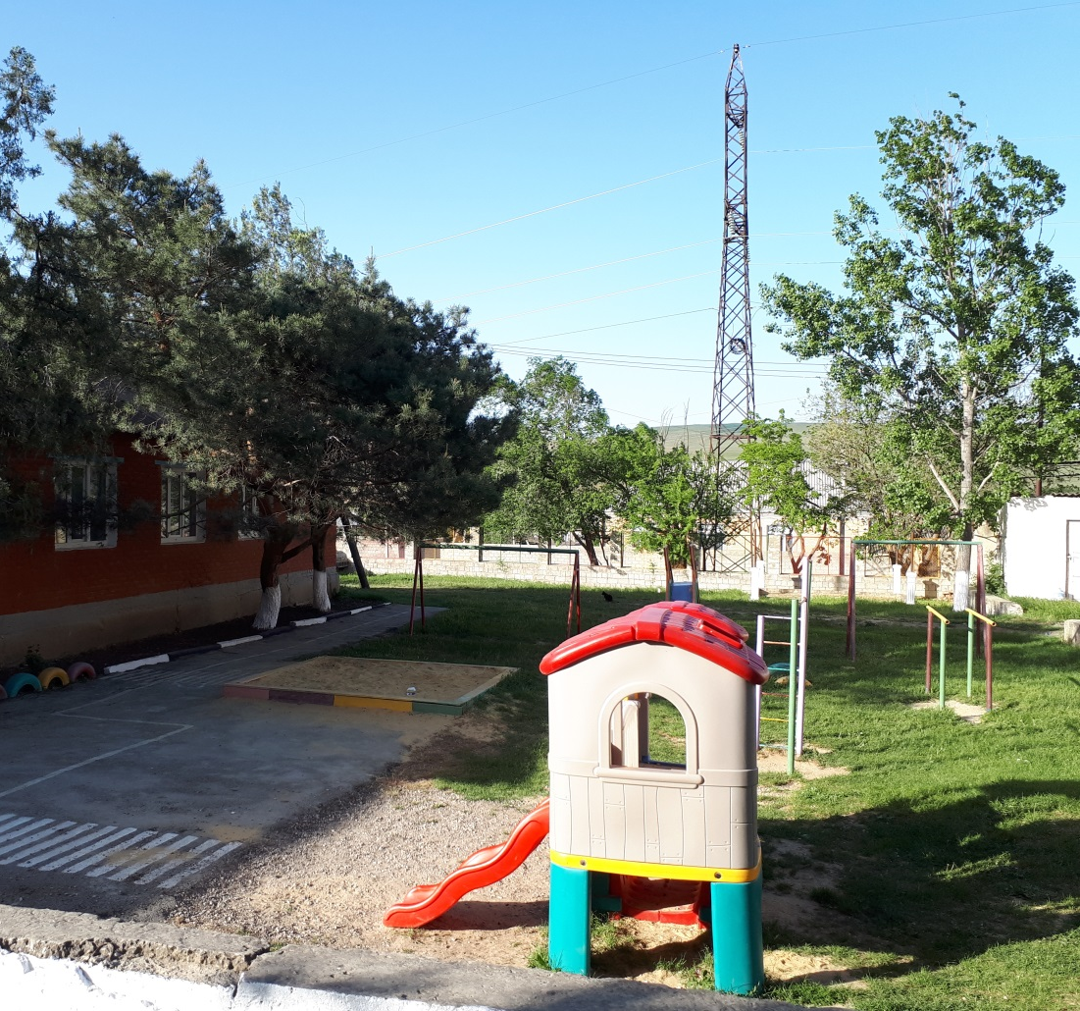
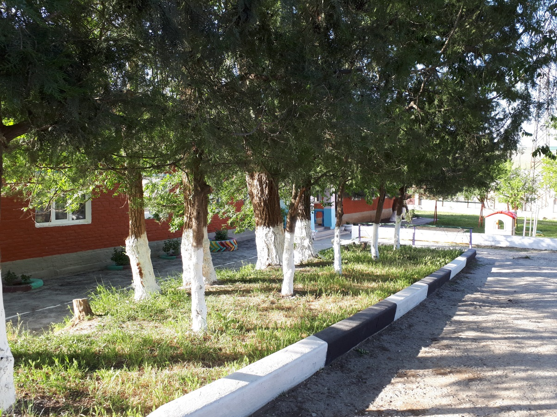
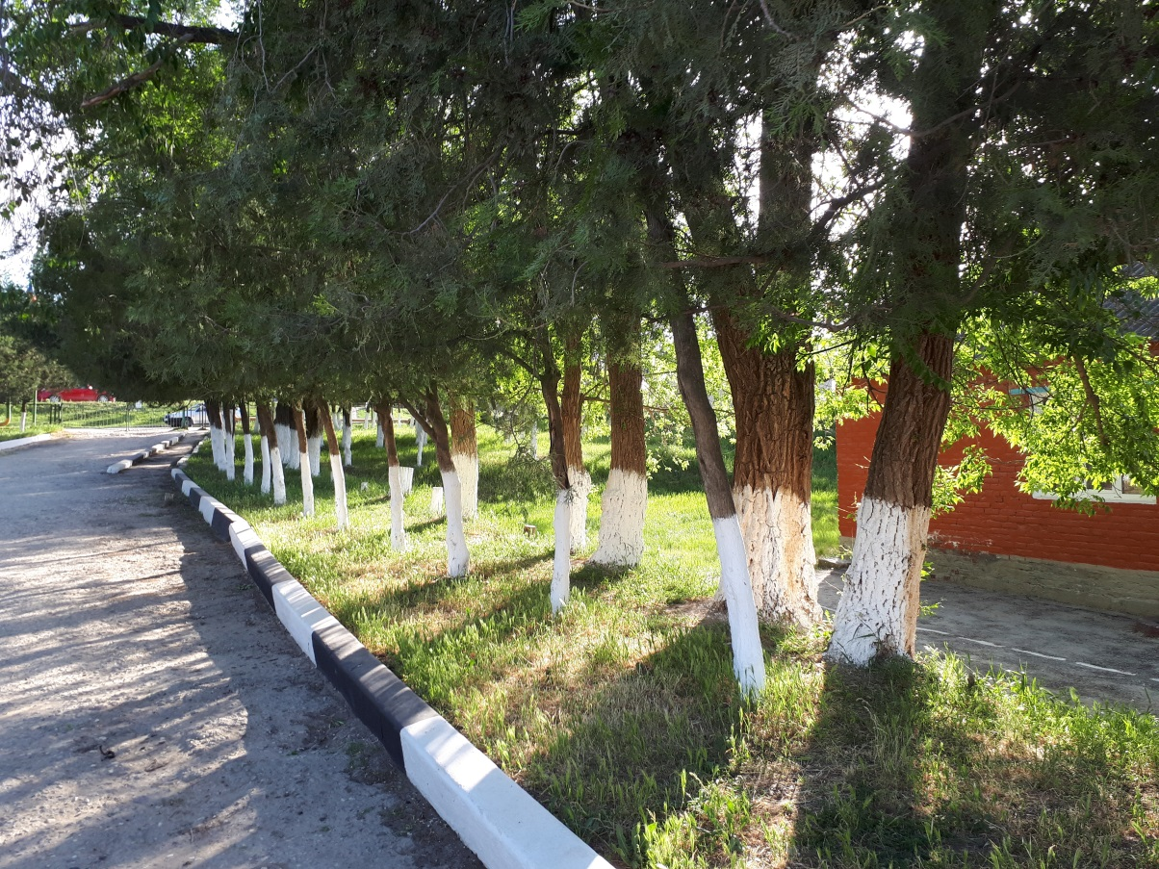

Slide 5
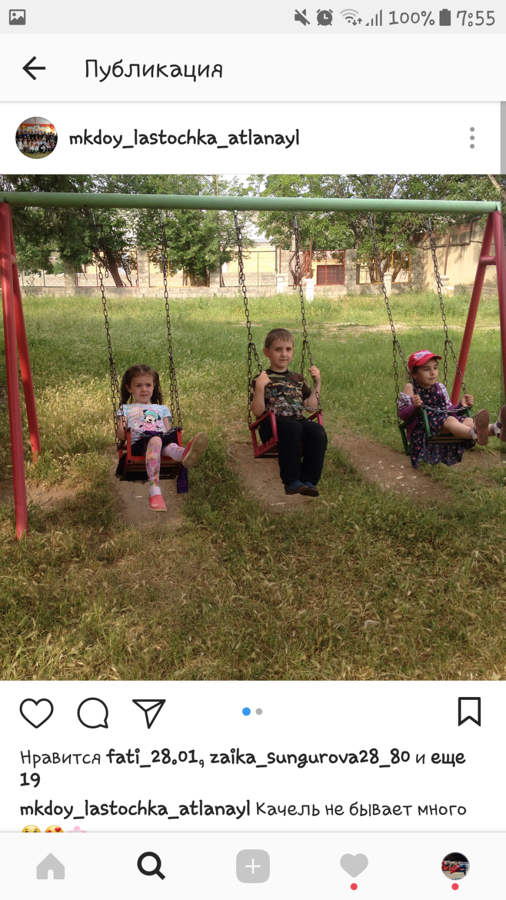

Slide 6
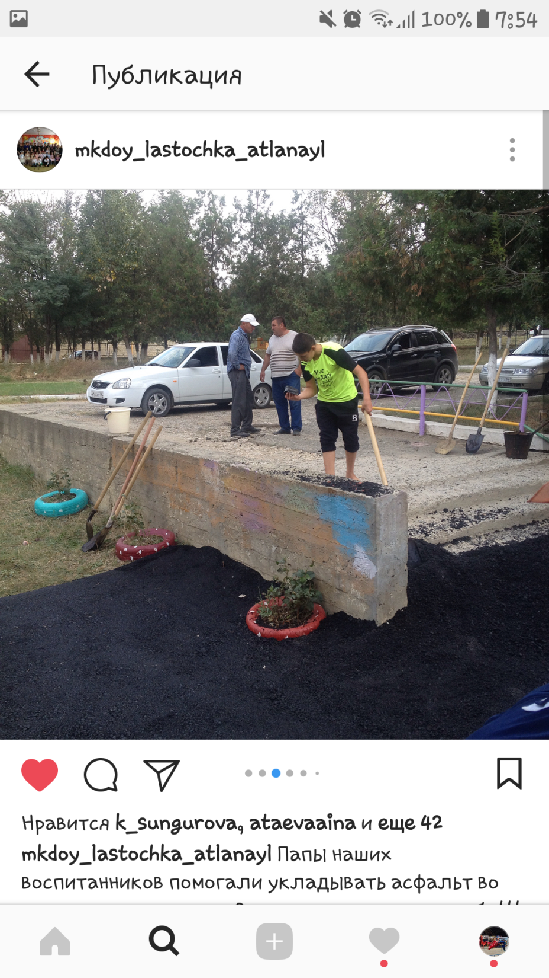

Slide 7
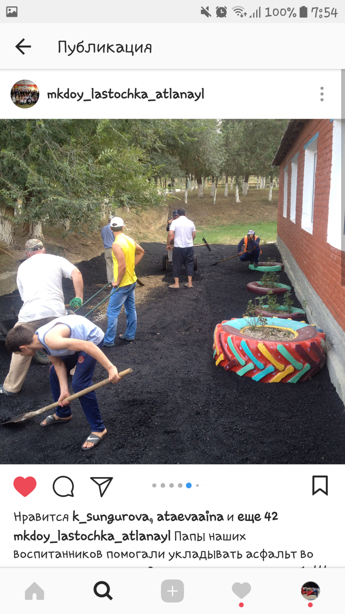

Slide 8
На территории МКДОУ «Ласточка» расположены качели для малышей.
Имеется пластмассовый домик – кораблик с горкой для катания.
В большой деревянной песочнице дети играют с песком, используя разный выносной материал для игр с песком.
В сентябре 2017 года своими силами заасфальтировали двор, помогали укладывать асфальт папы наших воспитанников.
Во дворе есть два турника для младших и старших возрастов воспитанников.
В клумбы из колёс в 2017 году посадили кусты сирени, в этом году они уже стали больше. Надеемся в следующий год они порадуют нас своими цветами.
На игровой площадке есть горка и перекладины.
Во время субботника благоустроили территорию: побелили деревья, бордюры, покосили всю траву, сделали разметку на асфальте для игр и занятий по изучению ПДД.

